Slide 1

Secretaría de Relaciones Exteriores de Honduras
Dirección General de Asuntos Consulares y Política Migratoria
Taller para el Fortalecimiento de las Capacidades de las Autoridades Consulares en la Protección de los Derechos Laborables de las Personas Migrantes Trabajadoras
Tegucigalpa, Honduras 5 y 6 de noviembre de 2013

Slide 2
Herramientas para la Participación de las Autoridades Consulares en la Protección y Promoción de los Derechos Laborales de las Personas Trabajadores Migrantes

Slide 3
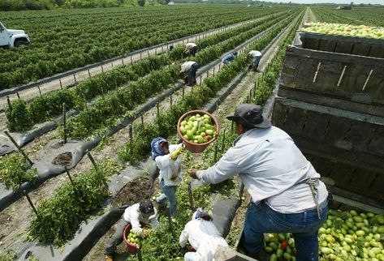
Introducción
La OIM considera que la creación de trabajo en los países de origen es la mejor opción para el desarrollo. La migración temporal y permanente es sólo una alternativa más dentro del abanico de posibilidades para promover el desarrollo nacional en los países de origen.

Slide 4
Protección de los Derechos Laborales de las Personas Trabajadoras Migrantes
Retos y Desafíos:
Participación de diversos sectores para fomentar la Protección de los(as) trabajadores migrantes.
Llevar a cabo una acción más directa en este tema.
Las autoridades consulares deben proteger los derechos humanos de los(as) trabajadores migrantes.
Establecer canales eficaces y accesibles para presentar denuncias y exigir reparación sin sufrir discriminación, intimidación ni represalias.
Crear una base de datos y manejo de la información.
Transparencia y efectividad.
Poner en práctica programas de incentivos para el retorno y reintegración de los trabajadores migrantes y sus familiares.

Slide 5
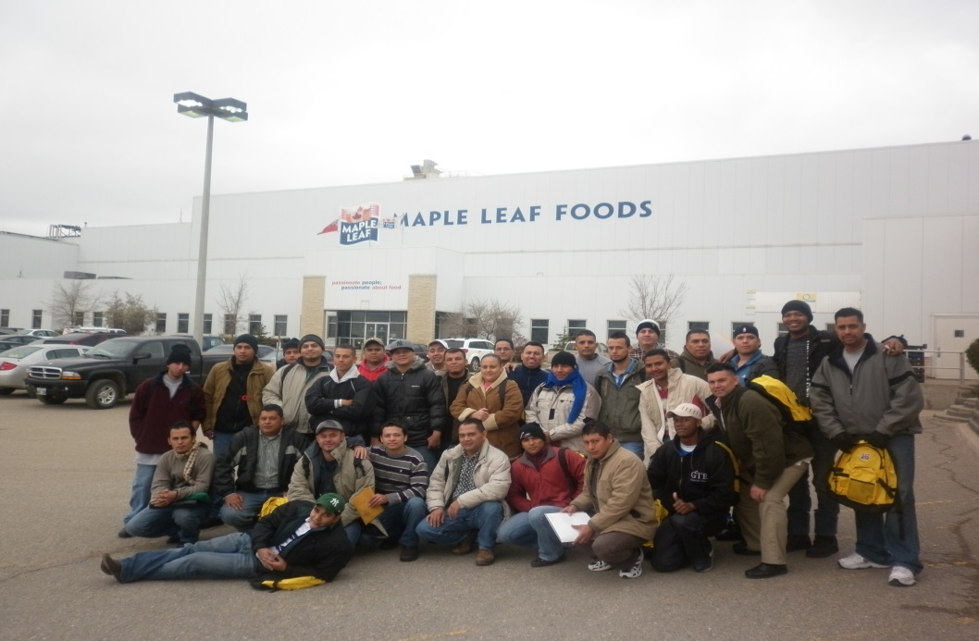
Programa de Migración Laboral Temporal de Trabajadores Hondureños en el Extranjero
Suscrito un Acuerdo Operativo y de Cooperación Técnica entre la Secretaría del Interior y Población, Secretaría de Trabajo y Seguridad Social y Secretaría de Relaciones Exteriores.

Slide 6
Participación de las Autoridades Consulares en los Siguientes Aspectos:
Se realiza monitoreo y seguimiento de las condiciones de los trabajadores migrantes hondureños miembros de estos programas y la satisfacción de los empleadores.
Coordinación a través de la Dirección General de Asuntos Consulares y Política Migratoria de la situación de los hondureños migrantes trabajadores que por circunstancias ajenas, necesiten protección consular como ser: Heridos, fallecidos, enfermos, privados de libertad, víctimas de trata entre otros.
Revisión de los Acuerdos Bilaterales, Regionales como Globales de Libre Movilidad.

Slide 7
Estrategias:
El diálogo y la cooperación entre países de origen y destino involucrados en la migración laboral temporal son esenciales para la buena gestión de los Programas de Trabajadores Migratorios Temporales.
Las siguientes modalidades de cooperación pueden ser consideradas:
Arreglos bilaterales entre país de origen y destino.
Arreglos regionales de libre movilidad.
Arreglos de integración regional.
Arreglos globales.
Formulación de Políticas migratorias.
Migración y desarrollo (remesas).

Slide 8
El Trabajador debe conocer:
Sus Funciones y Derechos.
Asistencia por parte de sus Representaciones Consulares.
Organizaciones de la Sociedad Civil que conocen los derechos laborales.
Redes de Abogados.
Sobre los delitos de trata de personas y tráfico de migrantes.
Búsqueda de Ofertas de Empleo.

Slide 9
Marco Jurídico que nos sirve de apoyo en materia de protección consular.
Convención de Viena de las Relaciones Consulares.
Código del Trabajo.
Ley de Protección de los hondureños migrantes y sus familiares. (Ha sido aprobada por el Congreso Nacional, falta su Publicación).
Ley del Servicio Exterior y Consular.
Reglamento de los Servicios Consulares y Actos de Protección Consular.
Actualmente se está coordinando con la Secretaría de Educación Pública un Acuerdo de Educación On-Line dirigido a nuestros migrantes.

Slide 10
MUCHAS GRACIAS

